Slide 1
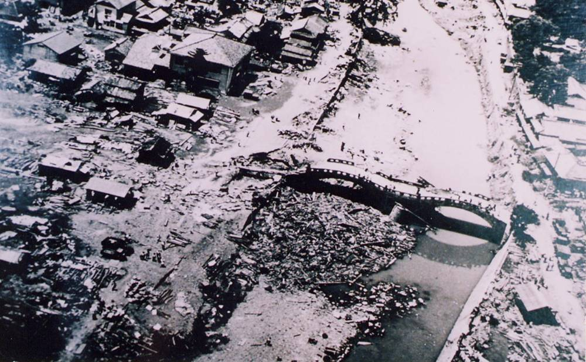
諫早大水害
（写真：諫早市提供）
●おもな被害 ・死者・行方不明者：539人
・こわれた家：12,787戸
（旧諫早市内）

